Slide 1
Наша практика в 11А
Студенты-практиканты:
Айвазян Марина
Лемешко Инна
Мишурова Ксения
Титович Кристина

Slide 2
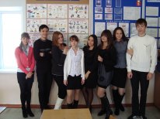
У нас были самые лучшие дети!

Slide 3
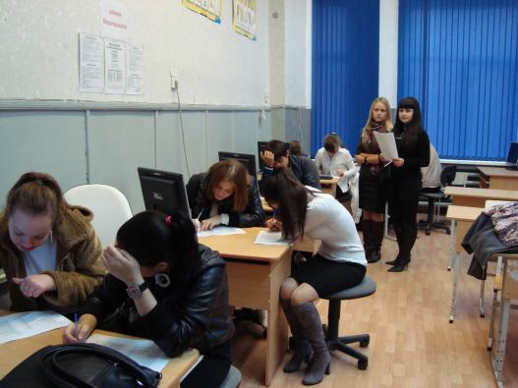
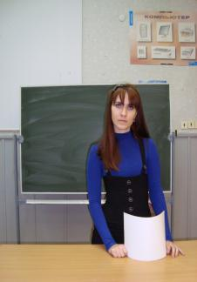
Мы проводили с ними методики…

Slide 4
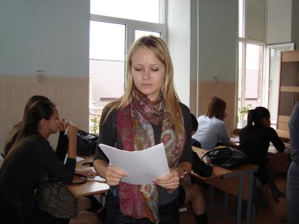
Обрабатывали результаты

Slide 5
И вот наши результаты:
«Предмет труда»
Человек-человек | 64,29%
Человек-техника | 14,29%
Человек-знаковая система | 7,14%
Человек-художественный образ | 28,57%
Человек-природа | 0%

Slide 6
«Характер труда»
Исполнительские | 35,71%
Творческие | 71,42%

Slide 7
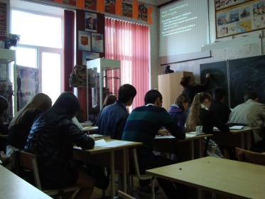
Наши детки упорно учились!

Slide 8
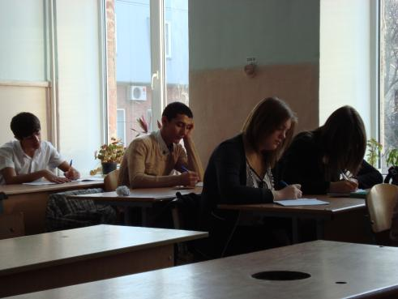
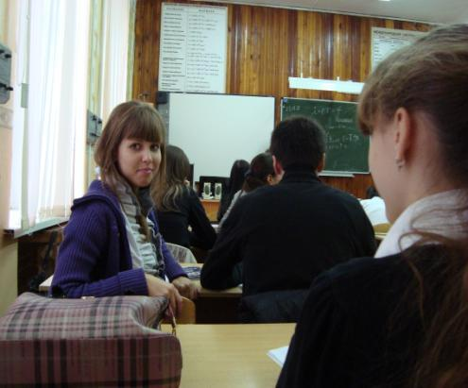
Мы к вам очень привыкли!

Slide 9
Наши детки краше всех!

Slide 10
Спасибо за внимание!

